Slide 1



Slide 2


依拉环素在脓毒性休克患者的应用

Slide 3

● 病例简介
摘要
1.独特性：吸入性肺炎
2.急性呼吸窘迫综合征
3.脓毒性休克
2.背景：
➢患者2小时前无明显诱因下出现左侧肢体乏力，伴言语含糊、无意识丧失、四肢抽搐，遂送至我院急诊就诊，测血压最高190/90mmHg，查“头颅CT平扫:右侧基底节区脑出血”，予“氨甲环酸1.0 静滴”止

Slide 4
● 患者基础信息
1.人口学信息：患者，男，69岁，因“左侧肢体乏力伴言语含糊2小时”于2025-4-7入住EICU。
2.主诉：
➢患者2小时前无明显诱因下出现左侧肢体乏力，伴言语含糊、无意识丧失、四肢抽搐，遂送至我院急诊就诊，测血压最高190/90mmHg，查“头颅CT平扫:右侧基底节区脑出血”，予“氨甲环酸1.0 静滴”止血、控制血压等对症支持治疗，神经外科会诊后考虑暂无手术指征，可保守治疗，急诊拟“脑出血、慢性肾脏病5期、高血压”收入院。
•
3.既往史：既往有“慢性肾脏病5期、血液透析、高血压、2型糖尿病、肾性贫血、肾性骨病、继发性肾源性甲状旁腺功能亢进、糖尿病性视网膜病变、糖尿病性周围血管病、结肠恶性肿瘤个人史”

Slide 5
● 入院后检查
1.体格检查：
•查体：T: 36.3℃ P:78次/分 R:11次/分 BP:237/94mmHg，神志清，言语含糊，对答切题，双侧瞳孔直径3mm，对光反射灵敏，伸舌左偏，左侧鼻唇沟变浅，双肺呼吸音粗，未闻及明显干湿性啰音，心律齐，腹软，无压痛及反跳痛，肠鸣音正常，双下肢不肿，四肢肌张力正常，左侧肢体肌力1级，右侧肢体肌力5级，左侧巴氏征阳性，右侧巴氏征阴性。
2.辅助检查：
无

Slide 6
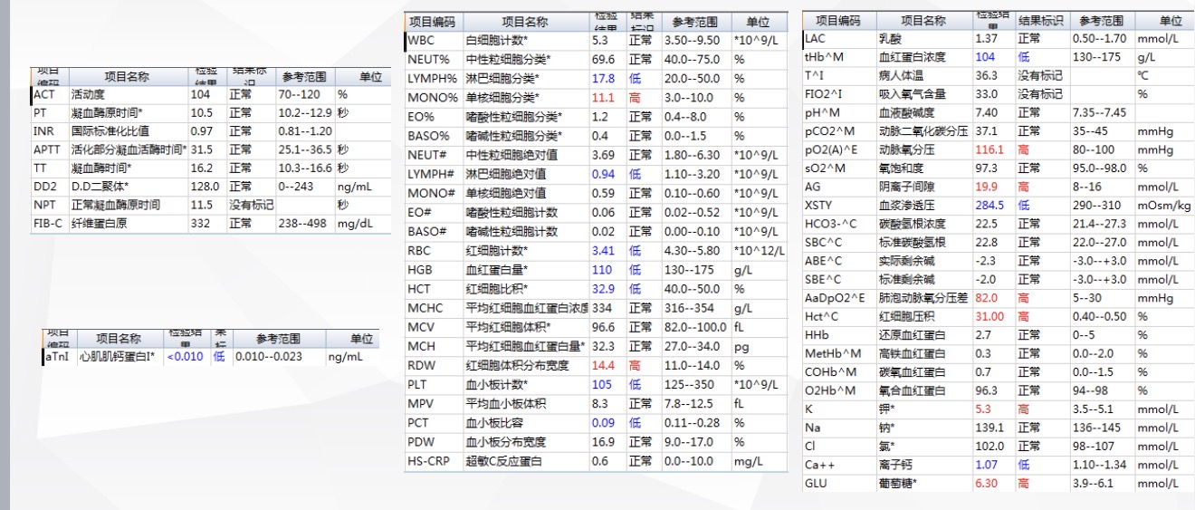
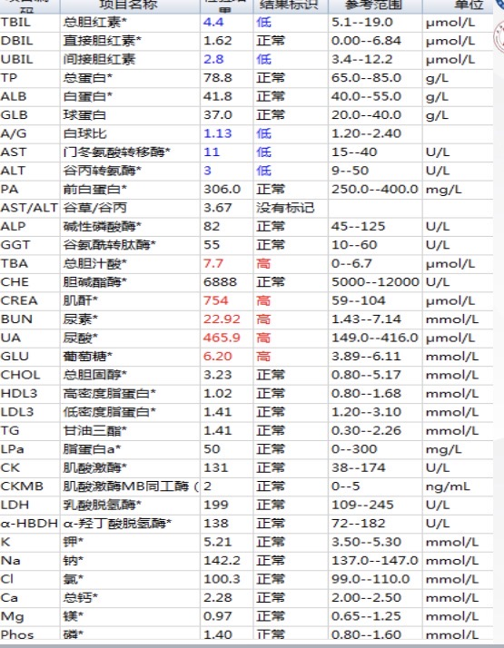
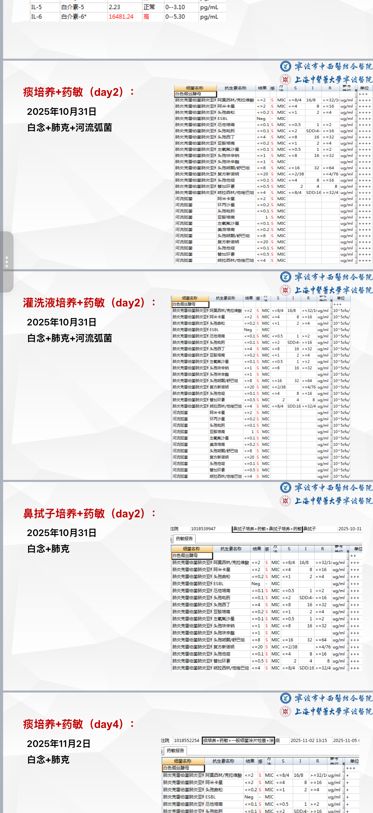
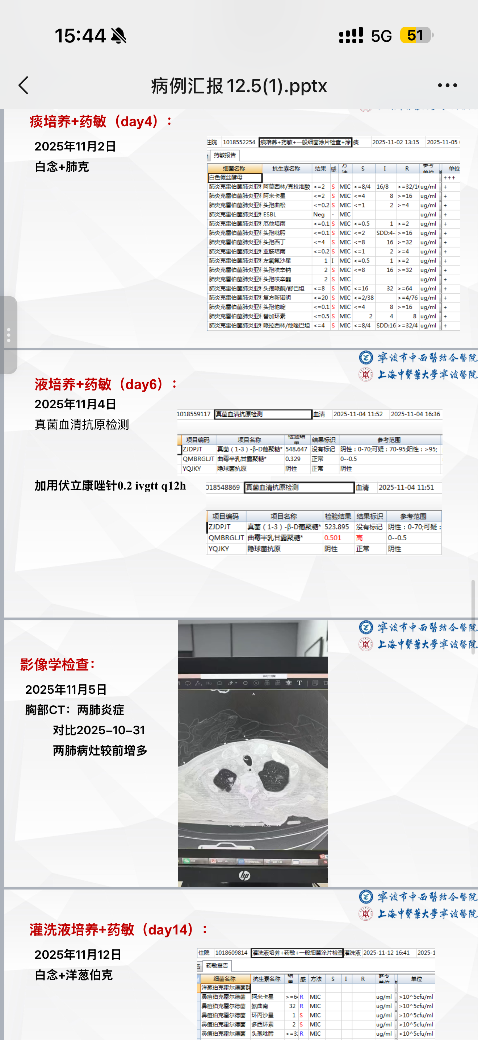
● 入院后检查
3.影像学检查：

Slide 7
● 诊断评估
诊断评估
1.初步诊断：1.右基底节出血；
2.慢性肾脏病5期；
3.血液透析；
4.高血压；
5.2型糖尿病；
6.肾性贫血；
7.肾性骨病；
8.继发性肾源性甲状旁腺功能亢进；
9.糖尿病性视网膜病变；
10.糖尿病性周围血管病；
11.结肠恶性肿瘤个人史；
2.诊断依据：痰培养
3.鉴别诊断：无

Slide 8
● 治疗过程
1.药物：11.3 停用万古霉素针
11.5 G试验，GM试验及痰培养结果均提示存在真菌感染，结合肺部影像学加重，氧合改善不明显，予加用伏立康唑针0.2 ivgtt q12h
11.7 体温39℃，加用利奈唑胺针0.6 ivgtt q12h
11.10 意识障碍，短期内不能撤机，行气管切开
11.17 停用美罗培南针，加用依拉环素针50mg q12h，伏立康唑改口服
2.手术：
1.气管插管，机械通气，因血流动力学极不稳定，暂未俯卧位通气
2.美罗培南针1.0 ivgtt q12h+万古霉素针0.5 ivgtt q12h
3.PICCO监测血流动力学
4.CRRT，萘莫司他抗凝
5.……

Slide 9
● 治疗过程
3.微生物/病理结果：铜绿 肺克 白念 河流弧菌 洋葱伯克
4.方案调整：胸部CT：两肺感染性病变多发空洞形成
对比2025-11-5
两肺病灶较前增多，部分实变 加用依拉环素
5.指标追踪：
CR P下降

Slide 10
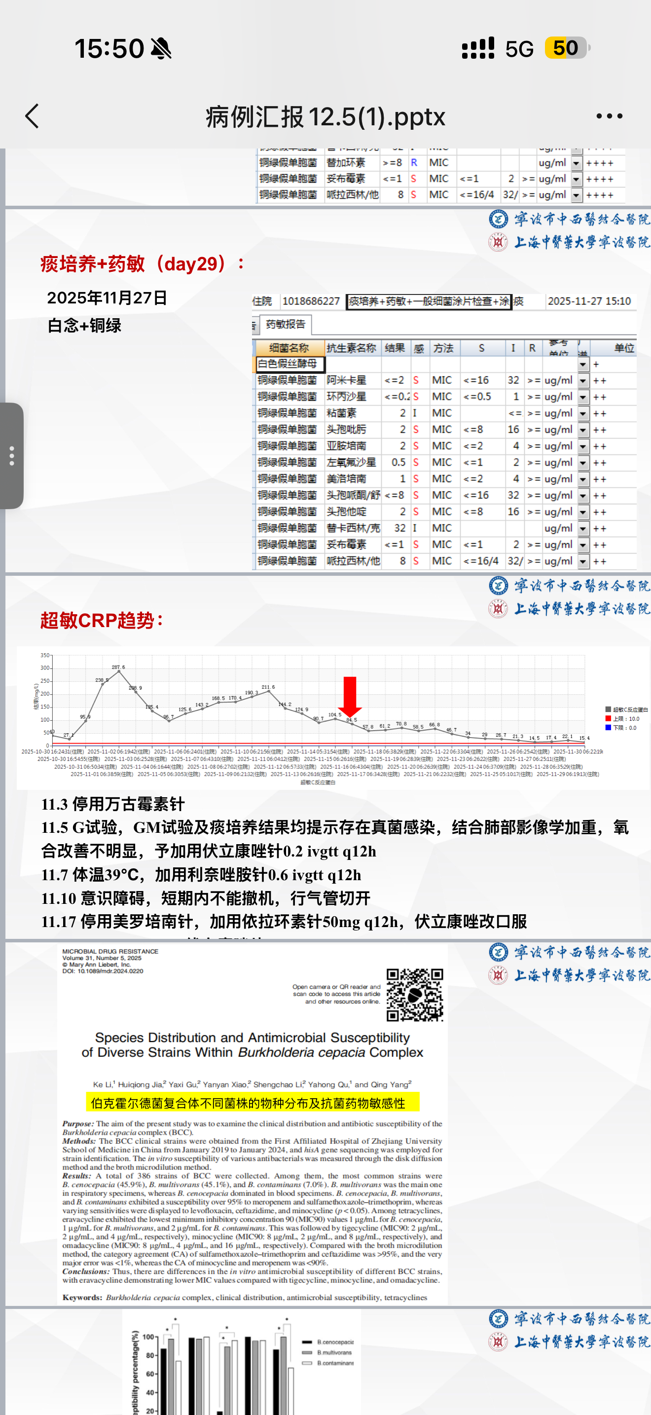
● 治疗过程
3.时间轴记录:(折线图)

Slide 11

● 诊疗体会
1.疗效评价：已达到临床治愈
2.局限性：前期用的抗生素太多了，导致后期的致病菌变化
3.结论：
小结
•氧合与循环同时变化是危重症患者的典型特点
•早期识别与正确处理是关键
•随着感染病程的延长，抗菌素的应用，后期的致病菌会变化，需要结合相关检验、培养结果综合分析后调整抗感染方案

Slide 12
感谢观看
敬请指导

